Slide 1

Les couleurs

Slide 2

Rouge

Slide 3
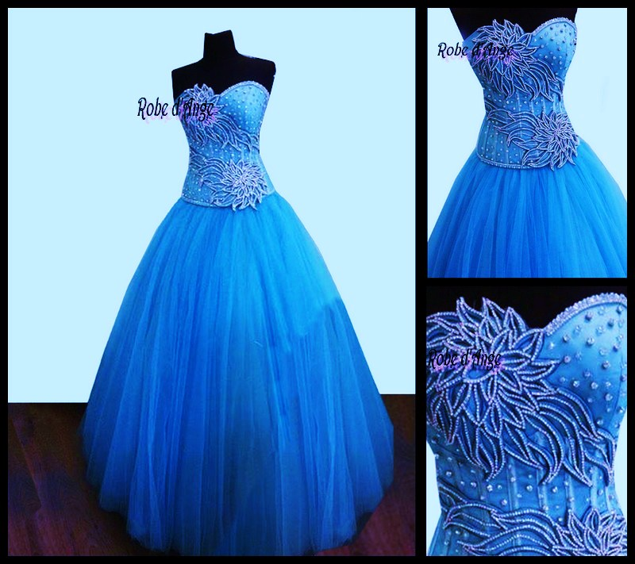
Bleu

Slide 4

Jaune

Slide 5

Marron

Slide 6

Noir

Slide 7

vert

Slide 8

Orange

Slide 9
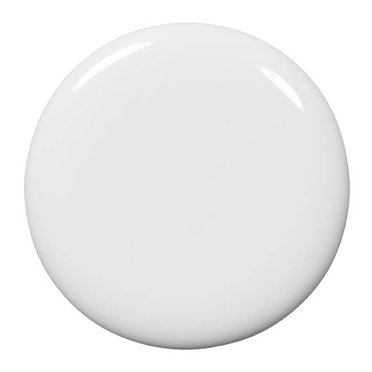
bblanc

Slide 10
jaune

Slide 12
Bleu

Slide 13
Vert

Slide 14
Marron

Slide 15
rouge

Slide 16
blanc

Slide 17
Noir

Slide 18
orange

